Slide 1
2.
10 mars

Slide 2
adjektiver
Skriv inn riktig ord i riktig form.
Kjøper du det nye eller det _________ skapet?
Velger du den vanskelige eller den __________ oppgaven?
Bestemte hun seg for den dyre eller den _________ leiligheten?
Tok han med seg de lette eller de _________ møblene?
Bor hun i det store eller det _________ huset?
Valgte de den lange eller den _________ distansen?

Slide 3
Stor X ny
Skriv adjektivet i riktig form – stor
De bor i en _________ og lys leilighet. Sola skinner inn gjennom de __________ vinduene, og i den __________ stua ligger det flere __________ tepper. På det ene, __________ teppet står det et __________ piano som de spiller på av og til.
Skriv adjektivet i riktig form – ny
Hun liker den _________ boligen sin, og i går kjøpte hun et __________ kjøleskap, en __________ komfyr og fire __________ stoler til det ___________ kjøkkenet. Nå vil hun begynne et nytt liv i __________ omgivelser.

Slide 4
liten
Jeg har bare et ________ spørsmål.
De fleste byene her i landet er _________.
Hun kommer fra en _________ by i Nord-Norge.
Huset er _______ med ei _________ stue og to _________ soverom.
Forskjellen i pris mellom de to leilighetene var ganske _________ .

Slide 5
På stipendiatens kontor …
Ved døra henger det noen (fin) klær. Det er ei (blå) jakke, et (rød) skjerf og en (hvit) paraply. Stipendiaten liker den (hvit) paraplyen sin veldig godt. På (kald) dager har stipendiaten på seg det (rød), (varm) skjerfet sitt mens hun jobber.
På kontoret er det noen (gammel) møbler. Stipendiaten har et (enorm) skrivebord med mange (løs) papirer og noen (tykk) bøker. Selvfølgelig har hun også en (svart) pc og et (enkel) tastatur. I fire (liten) kopper står det mange (fargerik) penner, og stipendiaten har tatt notater i ei (liten), (grønn) skriveblokk.
I den (smal) vinduskarmen står det en (vakker) blomst. Ved siden av den (vakker) blomsten står ei (blank) skål. Den er (tom). I den (tom) skåla pleier det å ligge noen nøkler, men de er ikke der i dag.
Av (annen) gjenstander på stipendiatens kontor kan vi nevne en (umoderne) kontorstol og ei (høy) bokhylle. I den (høy) bokhylla har stipendiaten både bøker og flere (vakker) bilder av familien og vennene sine.
Selv om stipendiatens kontor er litt (gammeldags), trives hun med de (gammel) møblene og det (enkel) tastaturet sitt.

Slide 6
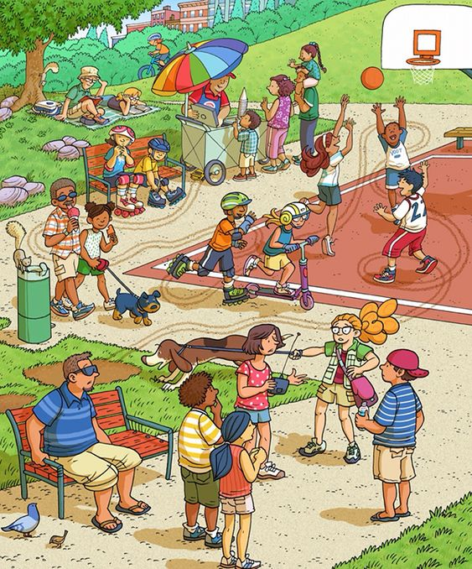
stedspreposisjoner
På, i
Under
Foran, bak
Til vestre/høyre for
Ved siden av
Over
Ved
Mellom
Midt på
Mot

Slide 7
demonstrative pronomen
Předměty blízké
Tvary:
Předměty vzdálené:
Tvary:

Slide 8
Denne, dette, disse X den, det, de
__________ kjøkkenet
__________ frokosten
__________ bordet
__________ glassene
__________ skapet
__________ tallerkenen
__________ koppene
__________ jusen
__________ tanna
__________ egget
Jeg vil gjerne prøve __________ genseren der borte.
Jeg vil gjerne prøve __________ jakka der borte.
Jeg vil gjerne prøve __________ skjerfet der borte.
Jeg vil gjerne kjøpe __________ bordet der borte.
Jeg vil gjerne kjøpe __________ bokhyllene der borte
Jeg vil gjerne kjøpe __________ stolen der borte.
Jeg vil gjerne kjøpe __________ skapet der borte.
Jeg vil gjerne kjøpe __________ koppene der borte.

Slide 9
Denne, dette, disse X den, det, de
Tento vlak jede do Bergenu.
Tamten starý vlak jede do Voss.
Tyto boty jsem si koupila včera.
Tamty boty se mi nelíbí.
Chci si koupit tyto modré šaty.
Proč si nekoupíš tamty šaty?
Nelíbí se mi ani tato šála, ani tamta čepice.

Slide 10
imperativ
Cecilie: Hallo, Ben! Jeg skal sende en pakke. Hvor er det et postkontor?
Ben: Jeg vet ikke, (å ringe) på døra til Hans og Anne og (å spørre) dem.
Cecilie: OK, (å ha) det bra!
Ben: (å ha) det!
Cecilie: Hei, Anne! Er det et postkontor i nærheten?
Anne: Ja, det er et postkontor i Matbua. (å gå) rett frem til lyskrysset ved bensinstasjonen, og (å ta) til høyre.
Cecilie: Å ja. Tusen takk for hjelpen!
Anne: Men (å vente) litt! Jeg skal kjøre i samme retning. Vil du kjøre med meg?
Cecilie: Ja gjerne, så hyggelig av deg!

Slide 11
imperativ
Du må ta buss nummer 9! ___buss nummer 9!
Du må komme hjem! ___ hjem!
Du må åpne døra. ____ døra!
Du må huske grammatikkreglene! ____grammatikkreglene!
Du må velge én sjokolade! ____én sjokolade!
Du må ikke gå ut. ______ ut!
Du må gjøre leksene dine! ____ leksene dine!
Du må hjelpe meg! ____ meg!

Slide 12
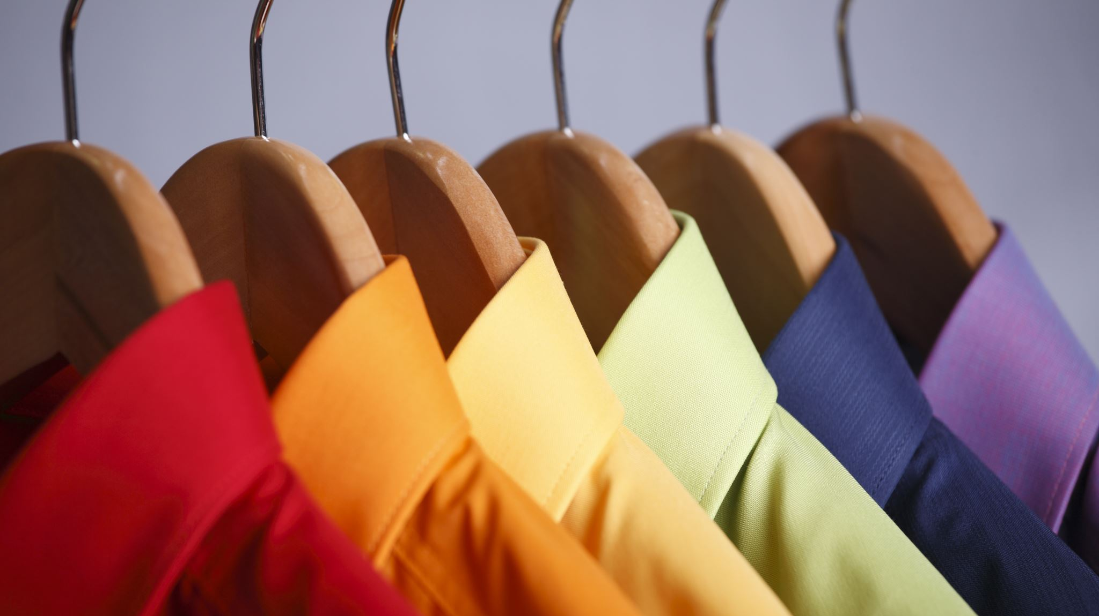
klær

Slide 13
Klær – text https://www.ntnu.edu/learnnow/6/cecilie
Hva betyr salg? Og hva er rabatt? Tilbud? Gågata?
Kjøper Cecilia og Dina noe i skobutikken? Hva kjøper de?
Hvordan finner de klesbutikken?
Hva kjøper de der? Var det billig?

Slide 14
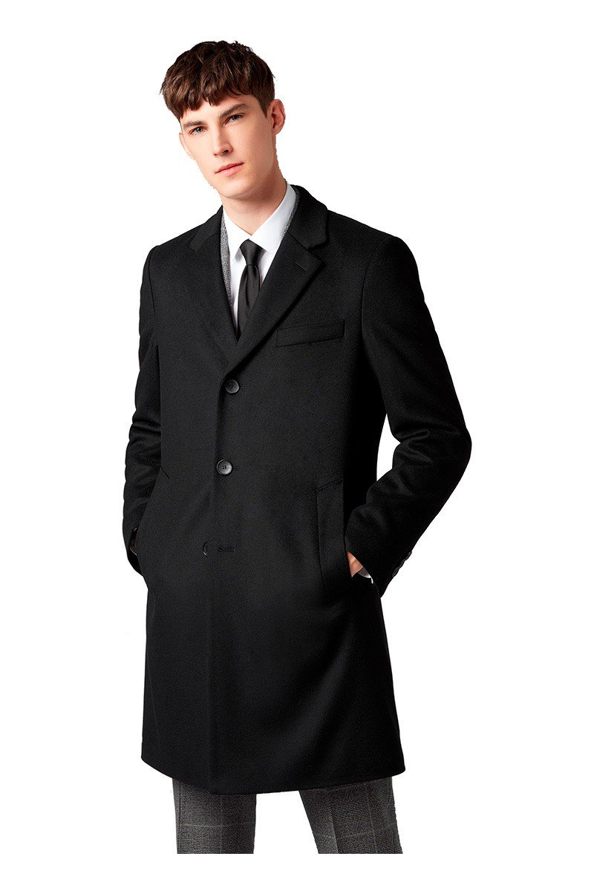
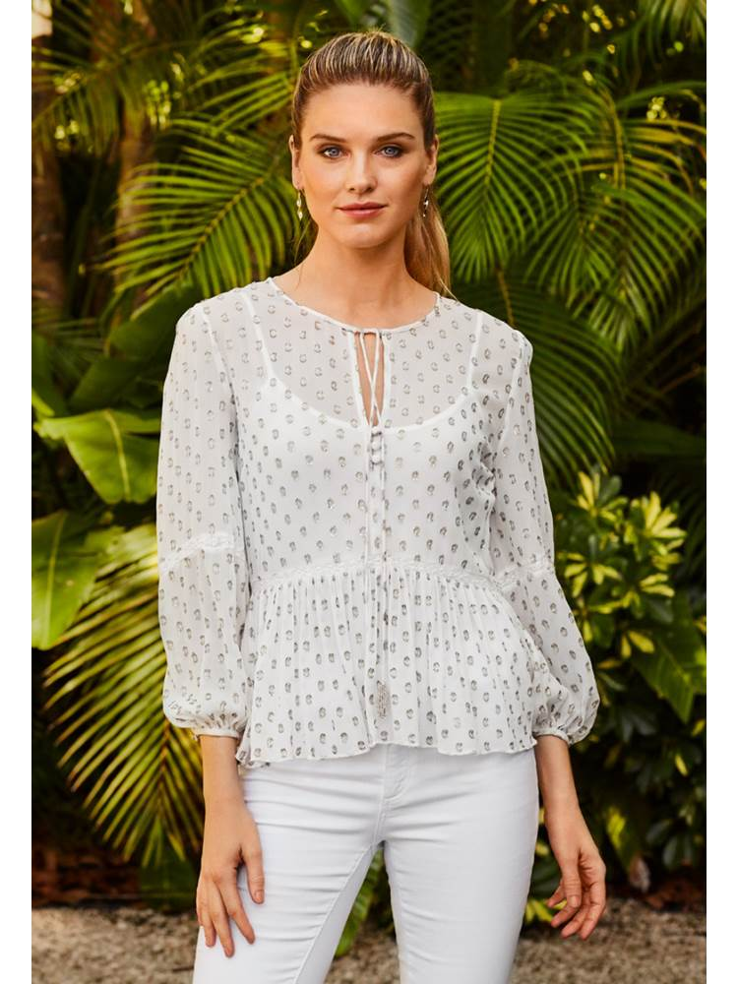
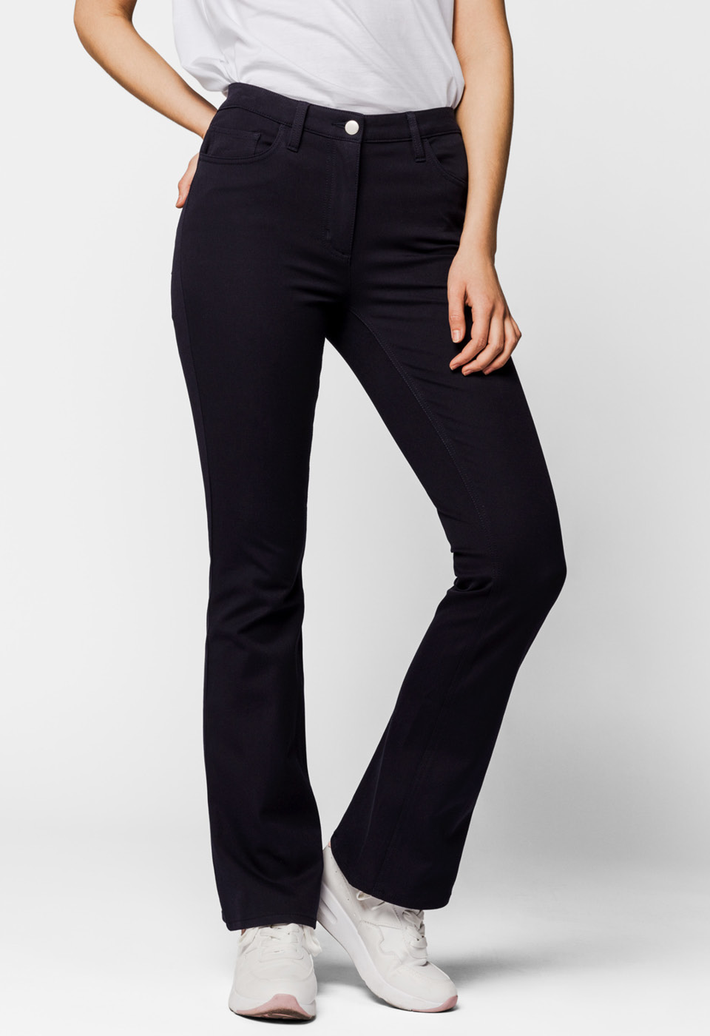
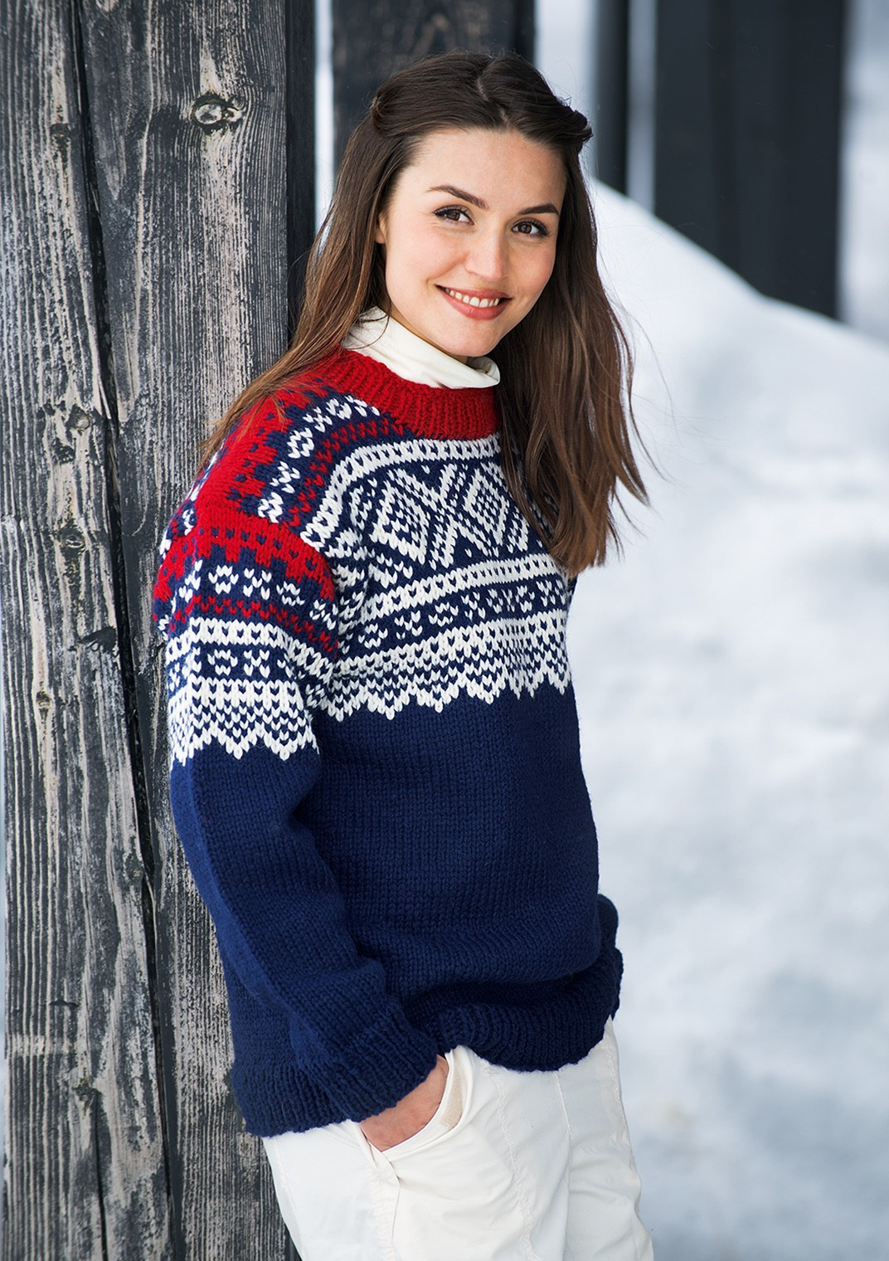
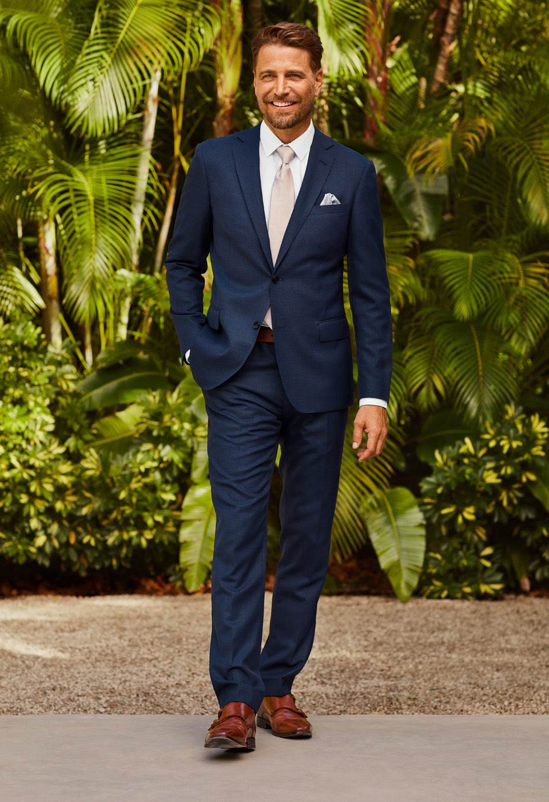
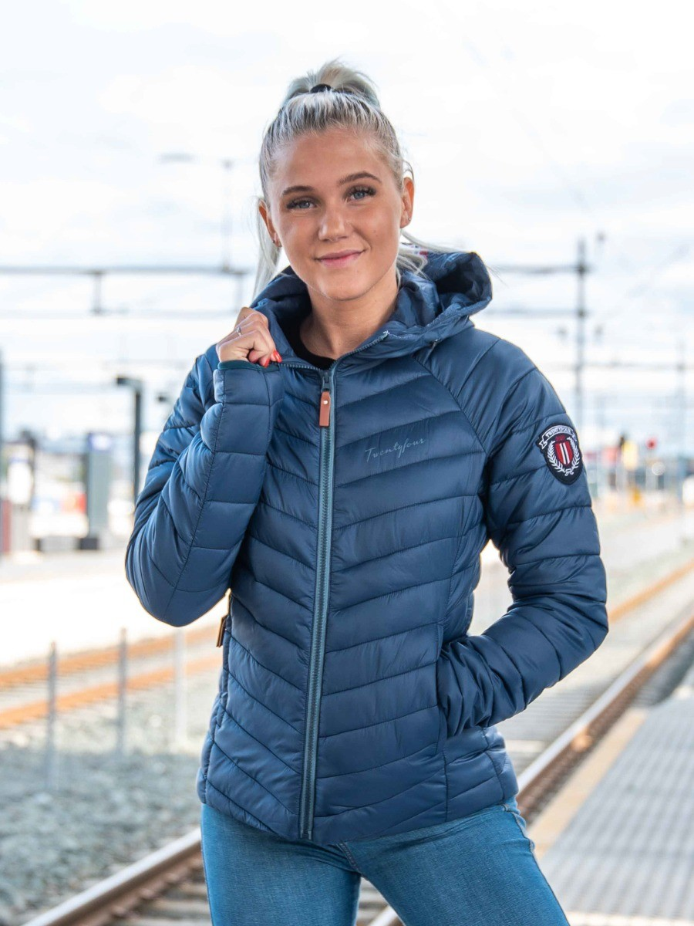
klær
en bluse
ei bukse
en dress
en frakk
en genser
ei jakke

Slide 15
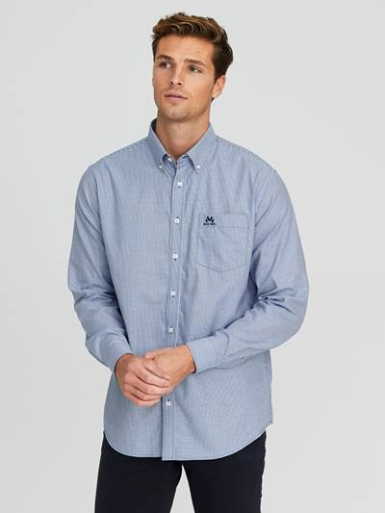
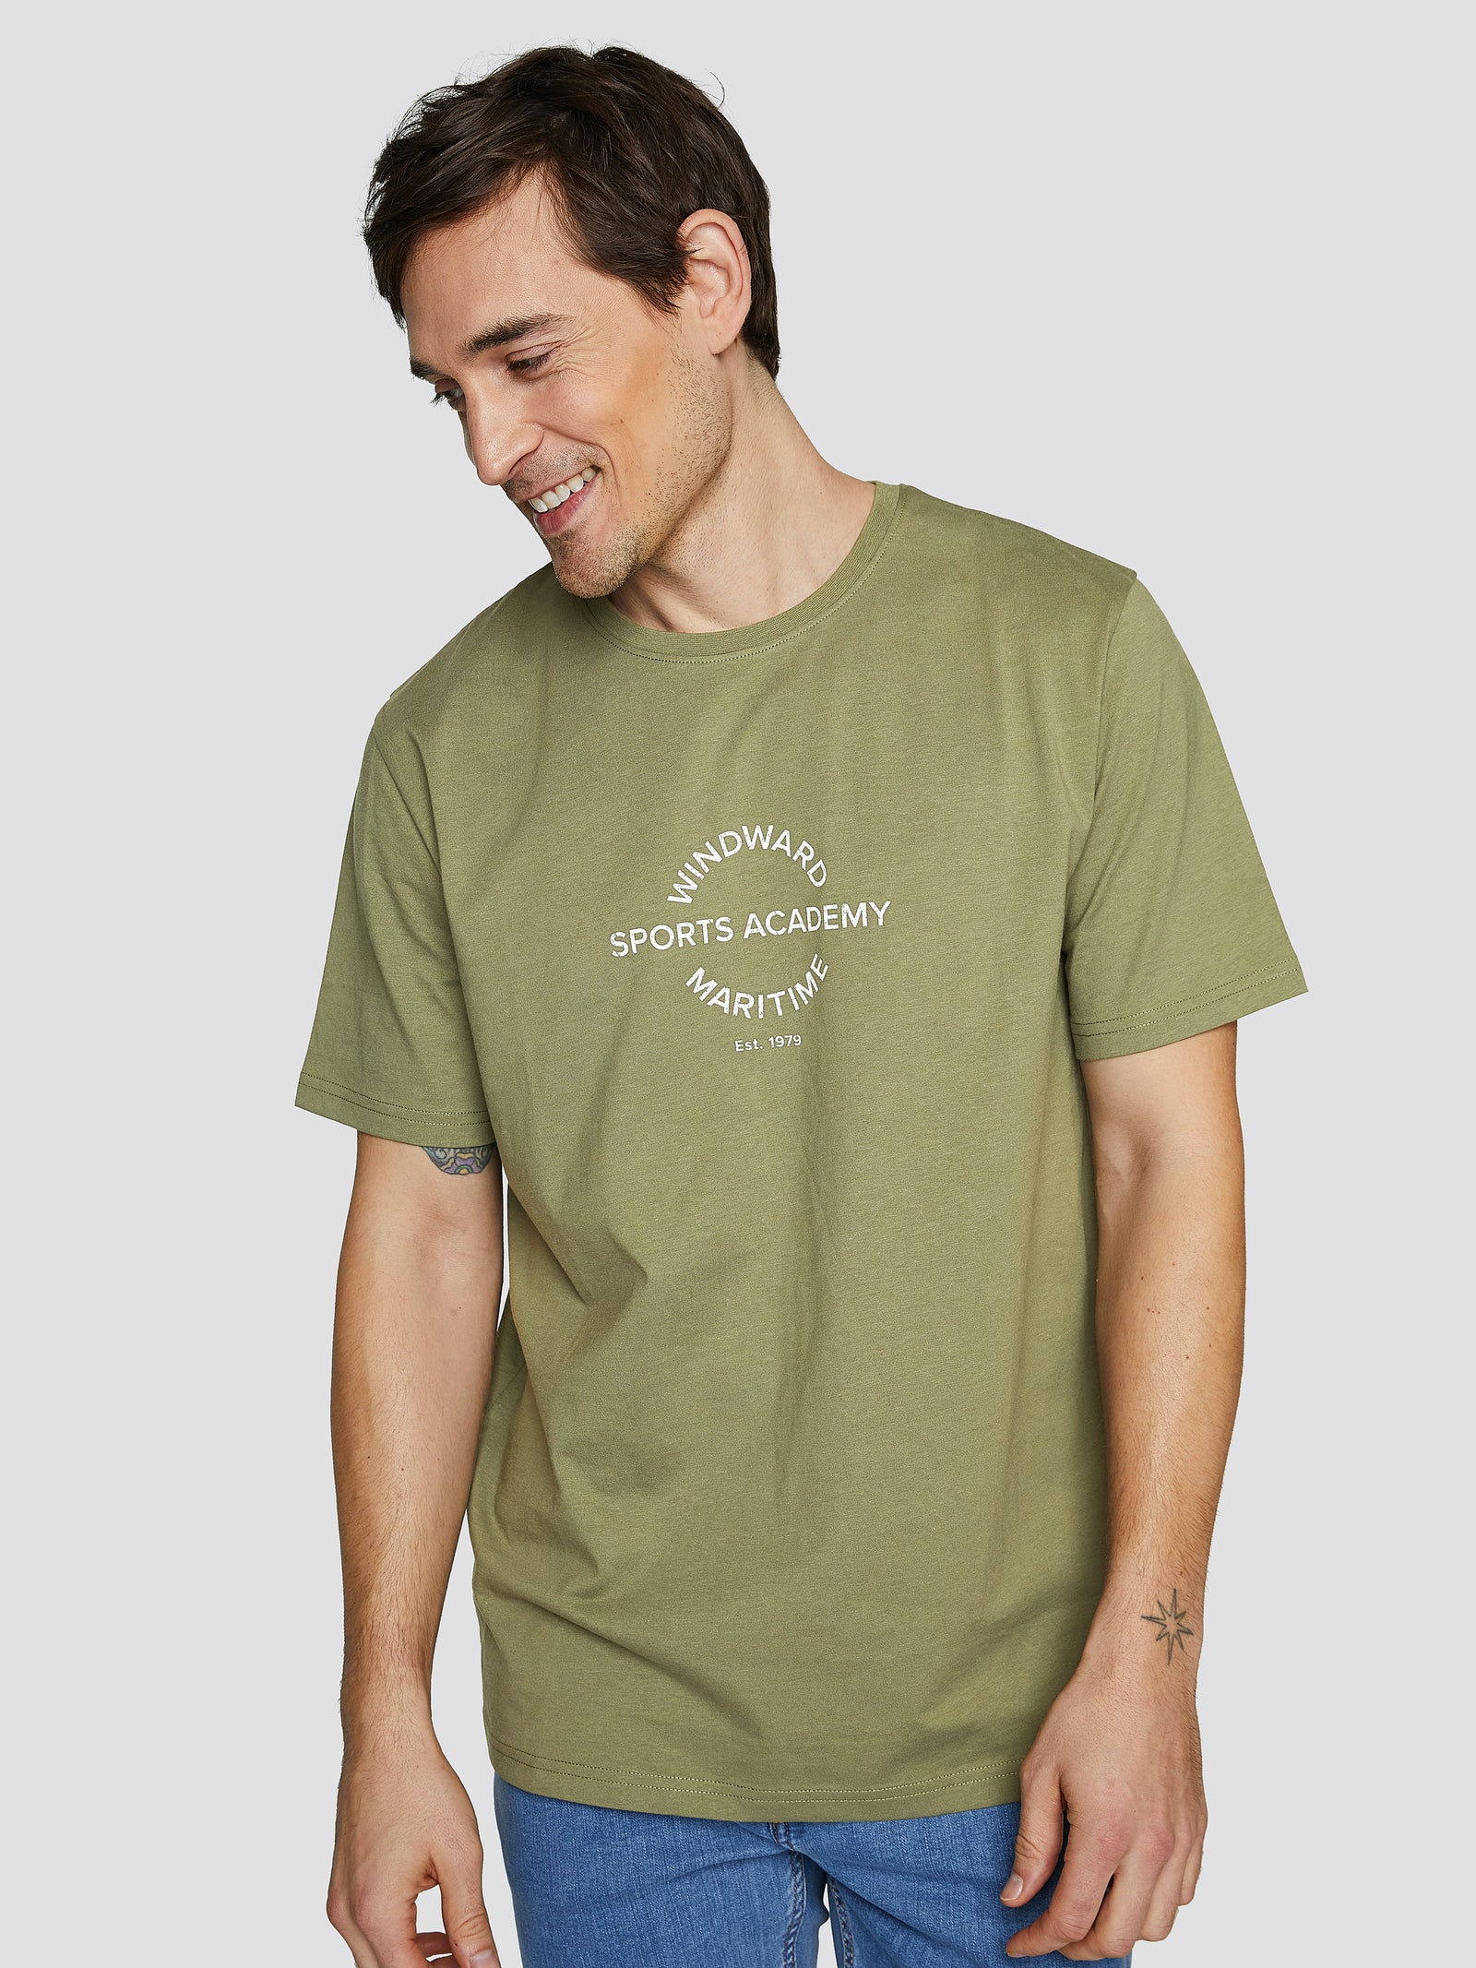
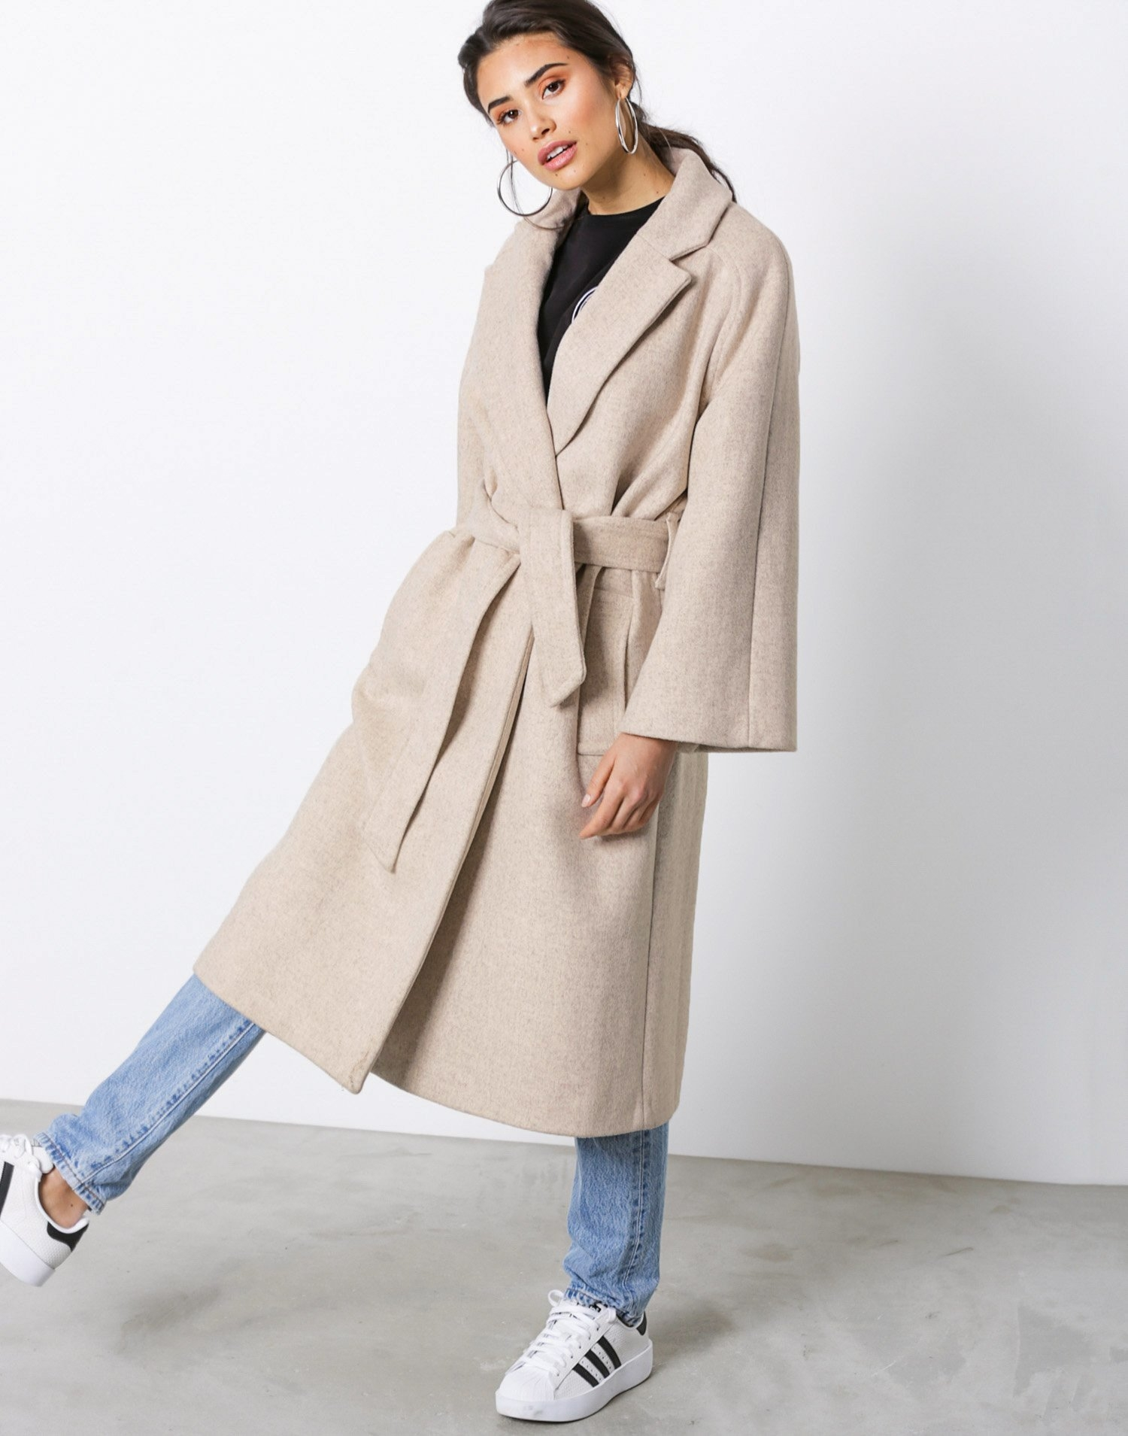
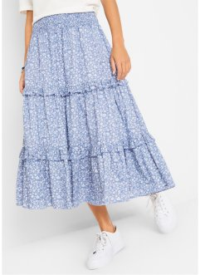
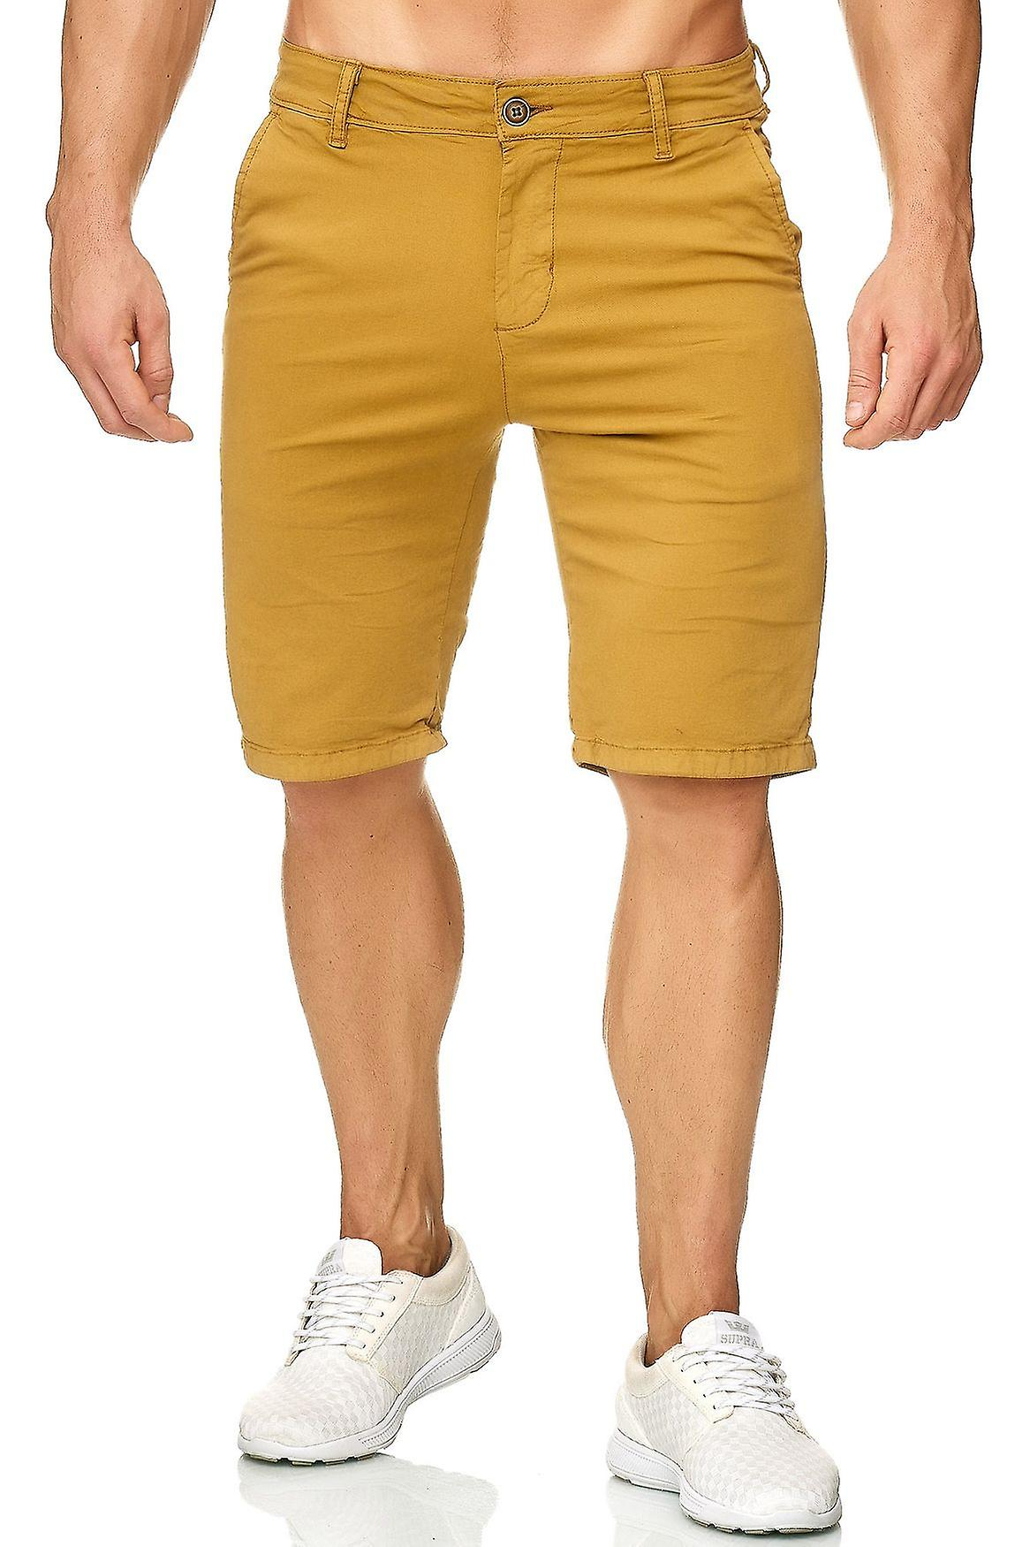
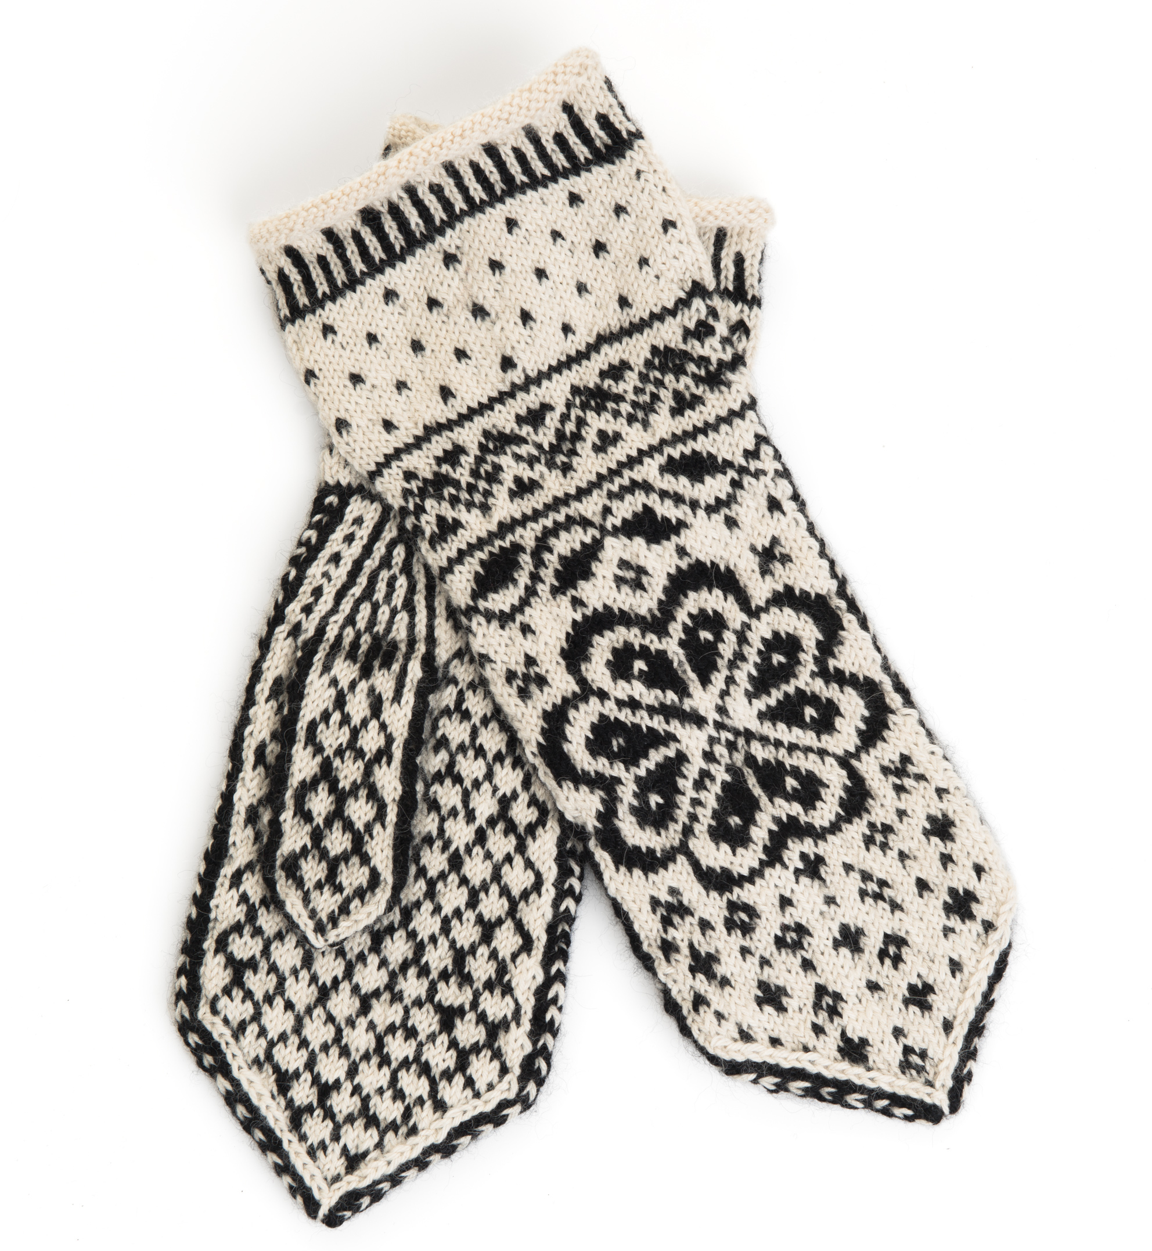
klær
en kjole
ei kåpe
ei skjorte
en shorts
et skjørt
T-skjorte
hansker
votter

Slide 16
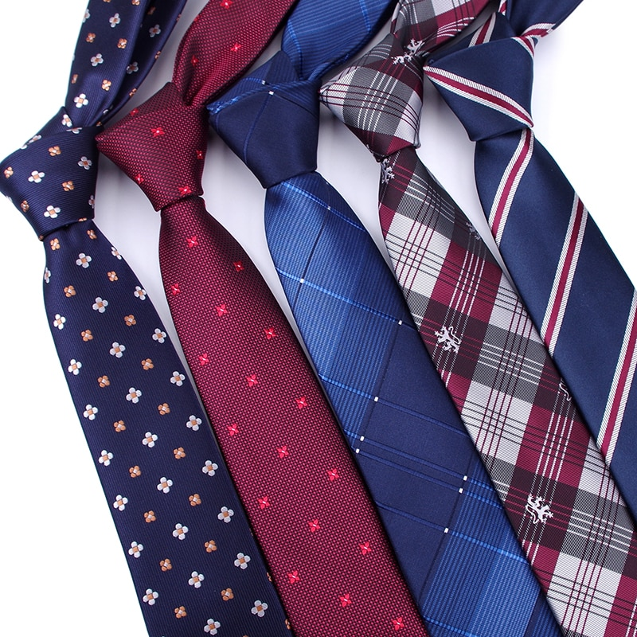
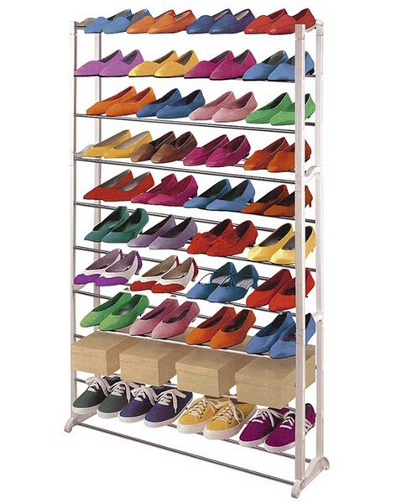
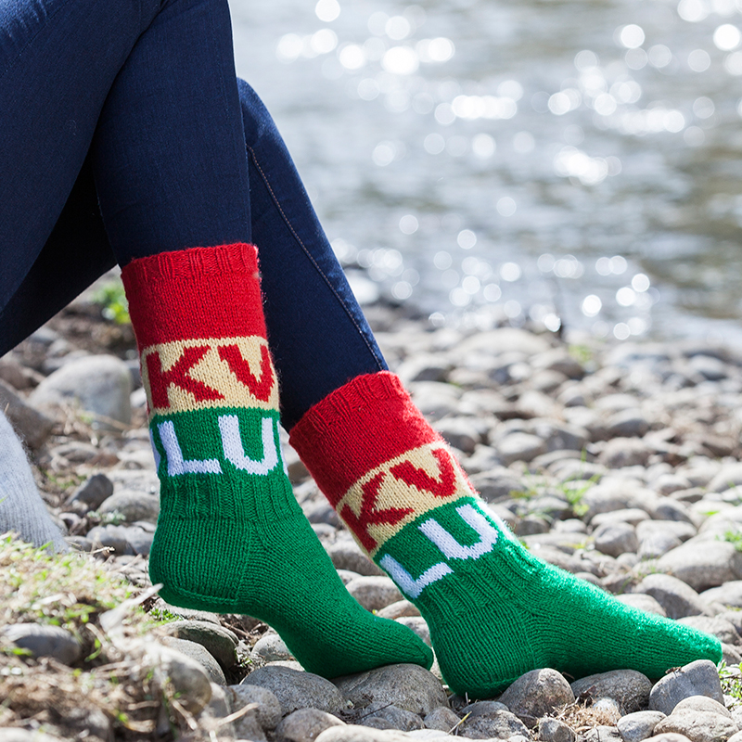
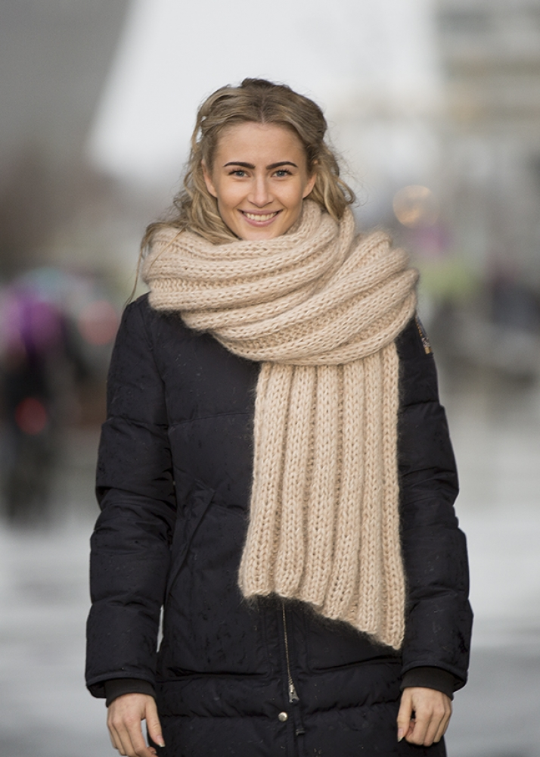
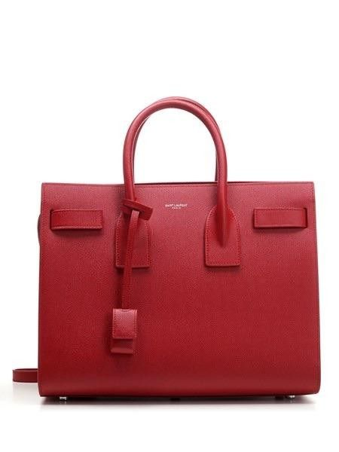
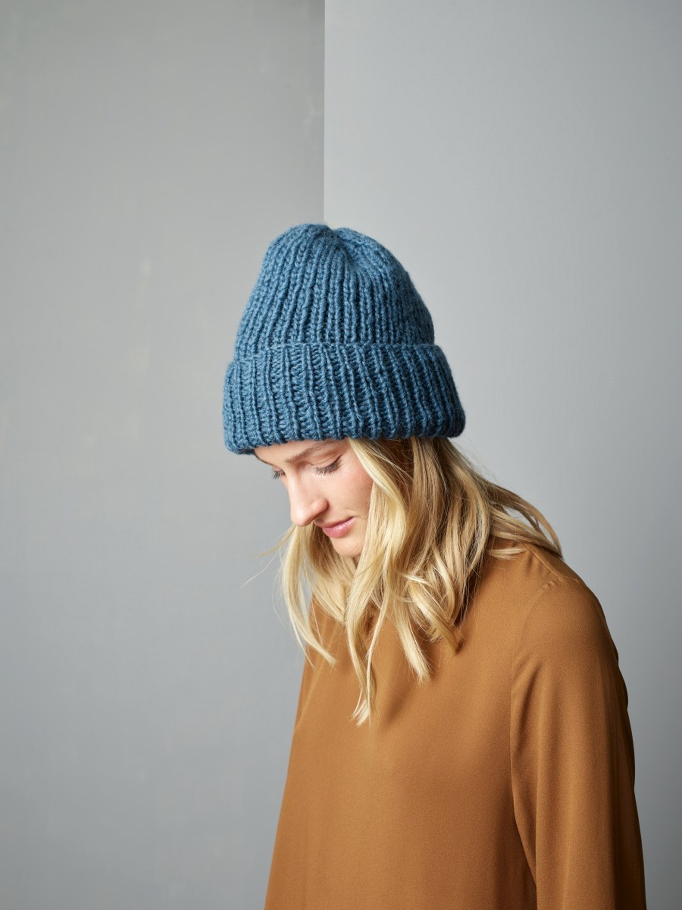
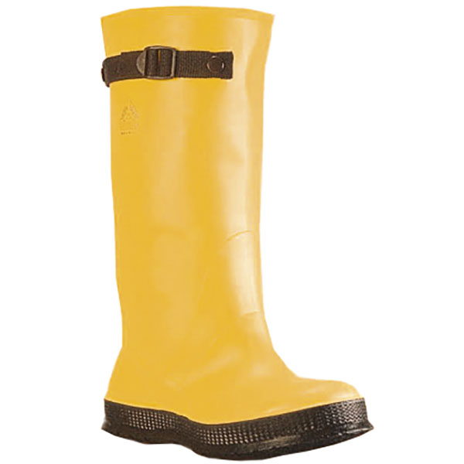
klær
en hatt
ei lue
et slips
et skjerf
ei veske
sko
sokker
støvler

Slide 17
Online cvičení
http://www.hf.ntnu.no/now/now2/0401.htm
http://www.hf.ntnu.no/now/4/exercises/ex4_1_K_dennedettedisse.htm
http://www.hf.ntnu.no/now/now2/0119.htm
http://www.hf.ntnu.no/now/learnnow/ex/04A01.htm
Dú: kafé https://www.ntnu.edu/learnnow/6/dina

